Slide 1
Git 명령어 사용법(II)
동의과학대학교 컴퓨터정보과

Slide 2
Git 기본 명령어 - 복습
명령어 | 설명
git init | 저장소의 생성(.git 폴더가 만들어짐)
git add <filename> git add --all | 저장소에 파일 추가(staging area로 올라감)
git commit –m “message” | 저장소에 변경 내용 반영
git config --global user.name “gildong" | git 설정(사용자 정보 설정, 설정 확인 등)
git status | 저장소 상태 확인
git diff | git add하기 전과 add한 후의 파일 내용을 비교할 때 버전(checksum)들 간의 소스 코드 내용 비교할 때
git log git log -p git log --stat | 로그 상태 보기 각 파일 별 로그 상태 보기

Slide 3
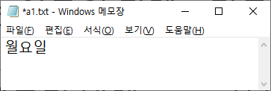
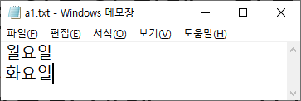
실습 - 복습
myfolder 라는 이름의 디렉토리를 바탕화면에 만들기
myfolder를 git repository 로 만들기
myfolder 디렉토리 내에 a1.txt 작성하기
staging area에 a1.txt 올리기
repository에 commit 하기
다음과 같이 파일을 변경하고 4, 5 반복하기
‘토요일’ 까지 입력하여 반복할 것
우분트를 사용하면 vi를 사용해야하나 편리하게 사용하기 위해 메모장을 사용한다.
실습 진행 중 git log, git status를 실행하여 상황 파악하기

Slide 4
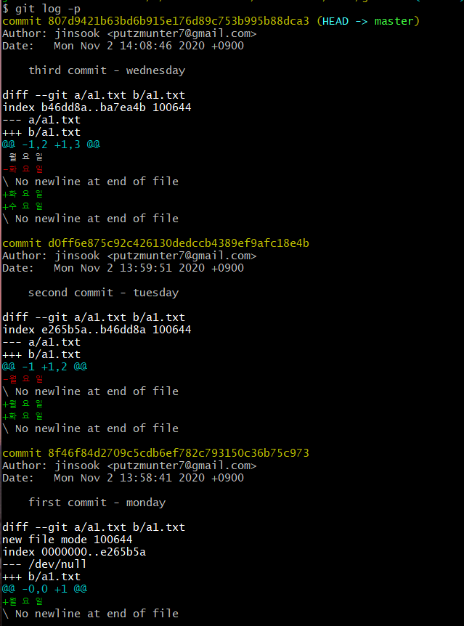
커밋 로그 확인 : git log -p
여러 파일로 이루어진 버전의 경우 –p 옵션 사용
파일 별로 커밋 상태와 소스 내용 확인 가능
종료 방법
:q
:z
ctrl + z
실습
앞의 실습에서 a2.txt를 작성하여 확인할 것
git log <checksum> 확인할 것
이전 버전의 파일 내용
현재 버전에서 추가된 내용

Slide 5
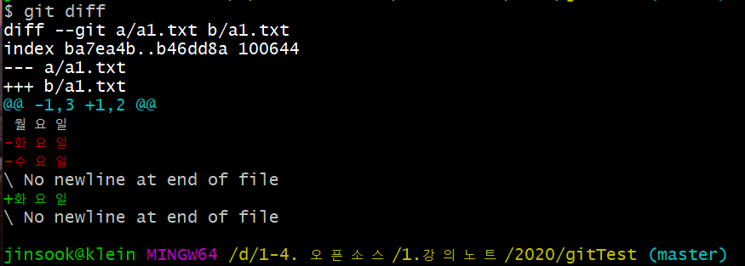
파일 내용 비교 : git diff
git add하기 전과 add한 후의 파일 내용을 비교할 때 사용하는 명령어로 유용하게 사용됨
커밋 전에 자신이 작성한 파일 검토가 가능
실습
앞의 실습 문제에서 a1.txt 에 “일요일” 을 추가하여 파일을 변경한 후 git diff 명령 실행하기

Slide 6
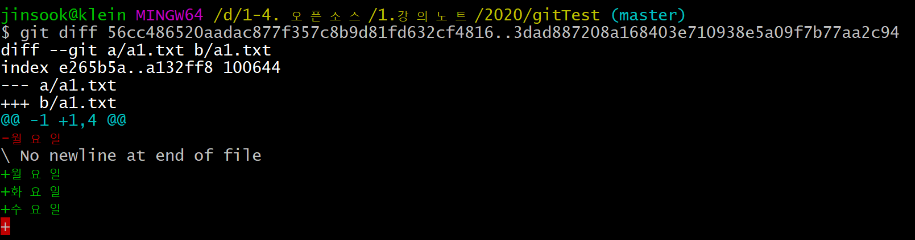
파일 내용 비교 : git diff
git add <checksum1>..<checksum2>
두 커밋 간의 소스 코드상의 차이점을 출력
실습
git log로 커밋id를 알아내어 두 커밋 간의 소스 내용 차이를 확인하시오.

Slide 7
이전 버전으로 되돌리기
명령어 | 설명
git reset --<모드> <checksum> git reset --hard <checksum> | 버전 삭제 local repository에서만 사용할 것(협업 시 사용 불가능) 없어진 commit 들은 삭제된 것이 아니고 남아 있으면 복구도 가능 옵션에 따라 HEAD, 스테이지작업, 작업디렉토리 내용이 달라짐
git revert | 버전을 되돌리기(실제 되돌리는 것이 아니라 새로운 커밋을 하는 것)
git reflog | 참조(reference)의 기록을 보여주는 명령(HEAD의 이동 이력)
이전 버전으로 되돌리기는 협업시에 문제의 소지가 많기 때문에
조심하여 다루어야 한다!!!

Slide 8
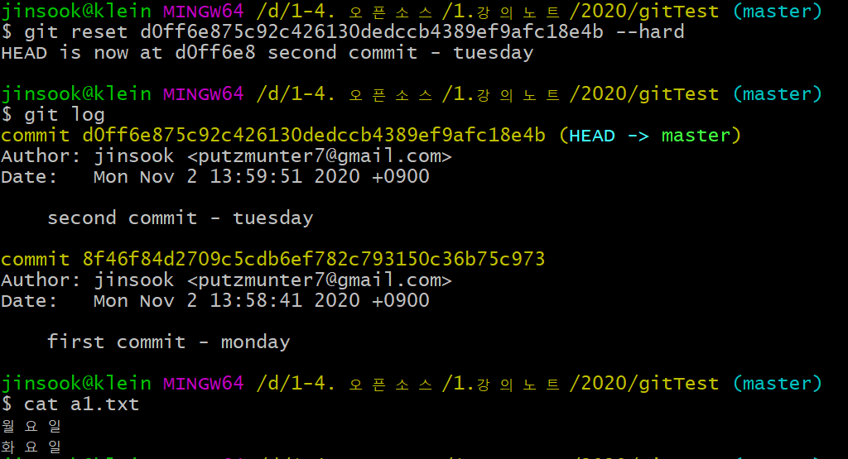
버전 삭제 : git reset --mode <checksum>
이전 작업 결과를 저장한 상태로 되돌리기(공유되기 전까지만 사용)
mode | 의미
--hard | 복구된 이력 이후의 내용을 모두 삭제 후 초기화(주의)
--soft | 복구된 이력 이후 내용 모두 유지
--mixed | 복구된 이력 이후 내용 모두 유지, 인덱스 초기화로 변경 내용 다시 추가 해야 함
ORIG_HEAD : git reset 실행 시 삭제된 커밋 내역 보관 파일
git reset으로 삭제한 커밋 복구 방법
git reset --hard ORIG_HEAD
협업 시에는 절대 사용할 수 없음!!!!

Slide 9
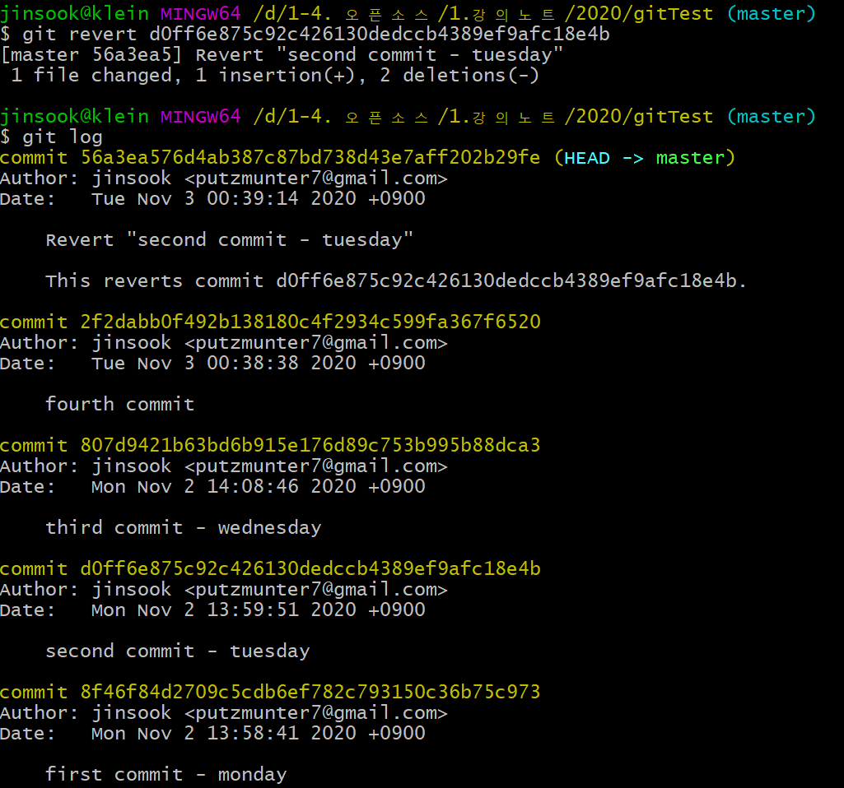
버전 되돌리기 : git revert <checksum>
공개된 커밋의 변경 내역을 되돌리기
실제 되돌리는 것이 아니고 되돌리는 것과 같은 효과를 내는 것
대상 커밋의 변경 내역을 거꾸로 적용하는 새 커밋을 만드는 것
git reset 보다 안전한 방법(협업 시 사용)
커밋의 역순으로 한 단계씩 변경 내역을 되돌려야 충돌을 피할 수 있음
한 단계씩 돌아가는 것은 HEAD를 사용
git revert HEAD

Slide 10
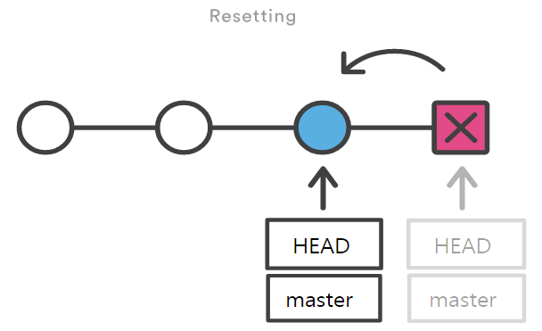
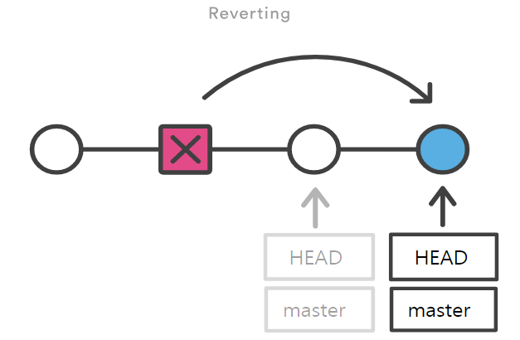
출처 : https://gcapes.github.io/git-course/07-undoing/

Slide 11
Git branch

Slide 12
버전 관리 용어
저장소(Repository)
프로젝트의 현재 버전과 변경 이력 등의 정보를 저장하는 저장소
가져오기(Import)
버전 관리되고 있지 않은 로컬 디렉토리의 파일을 처음으로 저장소(repository)에 복사함
체크 아웃(Check out)
저장소(repository)에서 파일을 가져옴
체크 인(Check In, commit)
체크 아웃(check out)한 파일의 수정이 끝난 경우 저장소(respository)에 새로운 버전으로 갱신하는 작업
이때 이전에 갱신된 것이 있는 경우에 충돌(conflict)을 알려주며, diff 도구를 이용해 수정하고 commit하는 과정을 거침

Slide 13
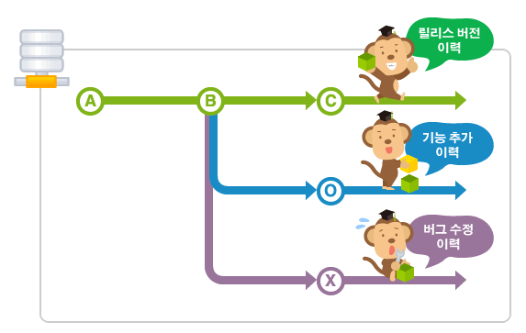
branch
기존 프로젝트와 독립적으로 개발을 진행할 수 있는 단위
현재 프로젝트가 진행되는 상황에서 추가적인 기능을 만들 때를 가정
추가 기능은 현재 프로젝트의 메인 기능에 영향을 주면 안 됨
메인 작업과 추가 작업은 개별적으로 진행됨
git의 강력한 기능이며 다른 것과 구별되는 특징이 branch
브랜치의 작업 내용은 merge 과정을 통해 메인 작업에 통합 가능
참고사이트
https://backlog.com/git-tutorial/kr/stepup/stepup1_1.html

Slide 14
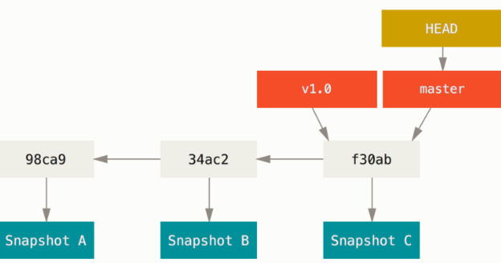
기본 브랜치와 커밋 히스토리
현재 브랜치의 선두 부분을 가리키는 포인터
기본 브랜치

Slide 15
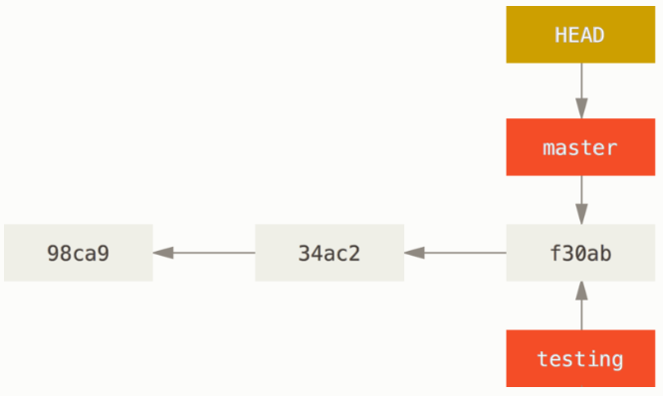
브랜치 새로 만들기
$ git branch testing
새로 만든 브랜치도 지금 작업 중인 마지막 커밋을 가리킨다.

Slide 16
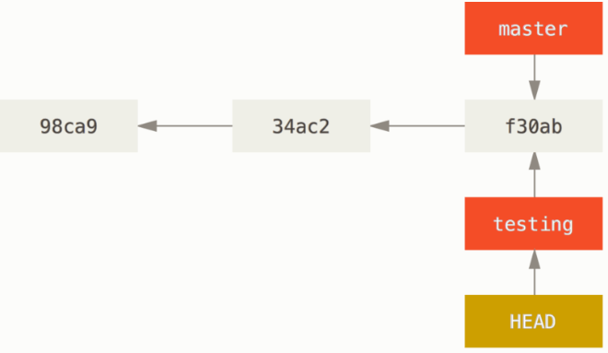
브랜치 이동하기
$ git checkout testing
브랜치를 이동시키면 포인터 HEAD는 testing을 가리킨다.

Slide 17
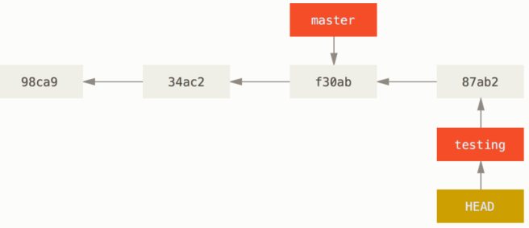
브랜치에 따른 파일상태 확인하기(testing branch에서 작업)
$ vi hello.html //파일에 문장을 추가한다.
$ git add hello.html
$ git commit –m “make a change”
새로 커밋해서 testing브랜치는 앞으로 이동
master 브랜치는 여전히 이전 커밋을 가리킴

Slide 18
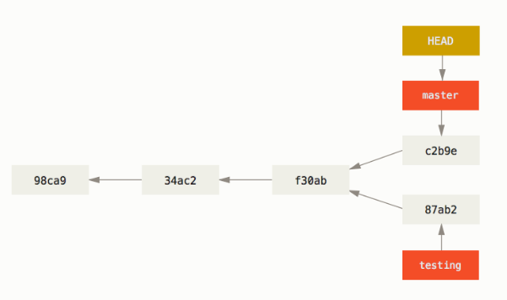
master 브랜치로 이동하여 같은 파일을 변경
$ git checkout master
$ vi hello.html //파일 변경을 한다.
$ git commit –a –m “made other change” //add 와 commit 을 한꺼번에 실행
master 브랜치의 hello.html파일과 testing 브랜치의 hello.html파일 내용을 확인
$ git branch //현재 브랜치 확인(master)
$ cat hello.html
$ git branch testing
$ git branch
$ cat hello.html
한번도 add되지 않은 파일은 git add명령을 해주어야 함

Slide 19
branch 관련 명령
명령어 | 설명
git branch | 현재 사용하고 있는 브랜치(*)와 생성된 브랜치 목록을 화면에 출력
git branch -v | 브랜치마다 마지막 커밋 메시지 출력
git branch <branch명> | <branch명>으로 branch 생성
git checkout <branch명> | <branch명>으로 branch 변경
git checkout -b <branch명> | 해당 브랜치를 생성하면서 checkout까지(브랜치변경) 하는 명령
git branch –d <branch명> git branch –D <branch명> | 브랜치 삭제(현재 브랜치가 아닌 것만 삭제 가능)
git diff | 충돌 시 충돌 내용 화면 출력
git merge --abort

Slide 20
conflict
서로 다른 branch끼리 병합했을 때 충돌이 일어나는 현상
서로 다른 branch에서 같은 부분을 수정했을 때 conflict 발생
아래 그림에서 master와 testing에서 각각 같은 파일을 수정
이 둘을 merge 할 경우 conflict 발생

Slide 21
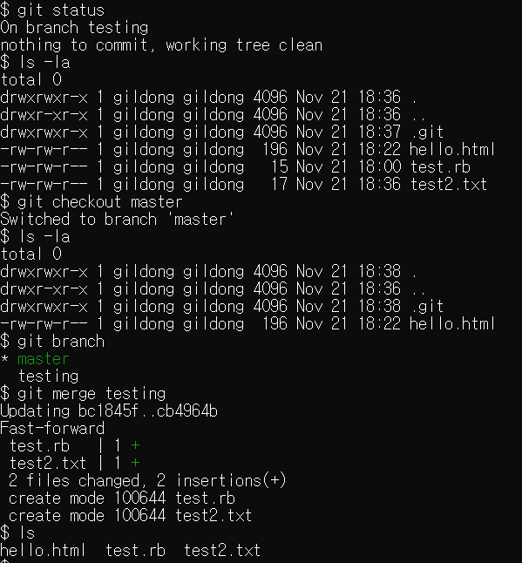
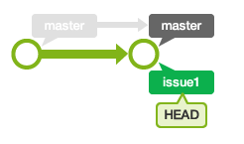
merge
여러 개의 브랜치를 하나로 모을 수 있음
변경 내용의 이력이 모두 그대로 남아 있음
$ git merge testing
master브랜치가 가리키는 커밋이 testing과 같은 위치로 이동
→ fast-forward(빨리 감기 병합)

Slide 22
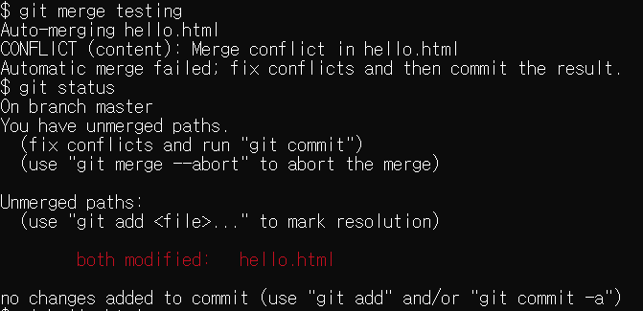
두 브랜치를 병합
$ git checkout master
$ git merge testing //conflict 발생

Slide 23

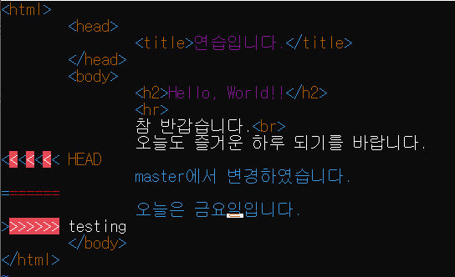
conflict 해결 – 파일을 수정한다.
$ vi hello.html
$ git add hello.html
$ git commit –m “final hello”
$ git log //작업 확인
충돌난 부분을 수작업으로 정리한다.

Slide 24
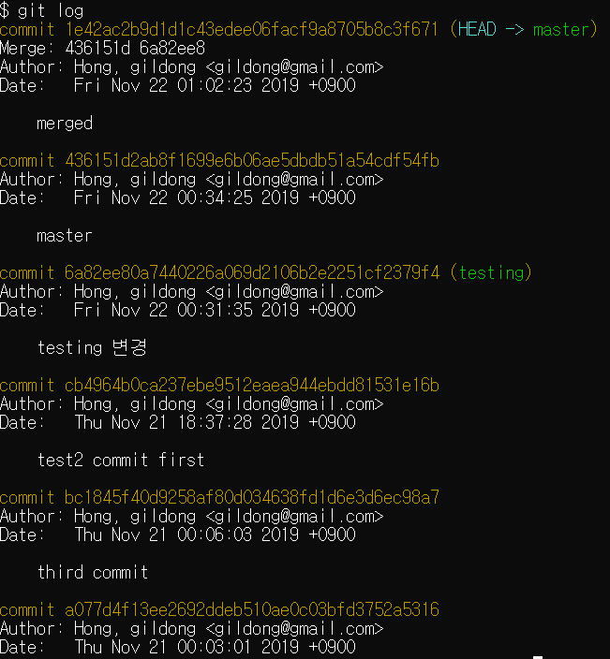
$ git log //작업 확인
가장 상위의 내용이 가장 최신

Slide 25
실습 : branch
한 회사의 고객정보 데이터베이스 구축을 위한 프로젝트를 실행 중에 있다.
git으로 모든 파일을 관리하고 있다. 프로젝트 진행 중 다음과 같이 local repository 에 발생하는 conflict를 해결 하시오.
워킹 디렉토리 : dbProject
위의 실습을 위해 필요한 명령어들을 나열하여 보시오
git init / git add / git commit / git status / git log / git branch / git checkout / git config –global user.name
git diff / git merge --abort

Slide 26
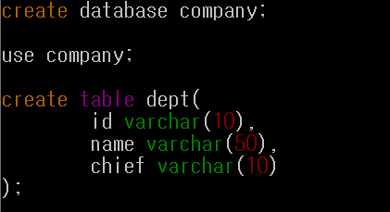

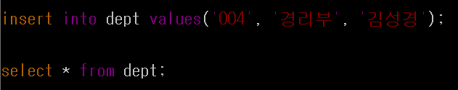
실습 : branch - 과제
①
②
③
master
DB작성
테이블작성
1개 데이터입력
2개 데이터입력
병합된 데이터
branch
④
merge
1개 데이터 입력
테이블 검색
dbProj_sub
①
파일명 : company.sql
②
③
④

